Slide 1
Spracovanie súdnych rozhodnutí
Zoltán SZOPLÁK, Peter GURSKÝ, Dávid VARGA, Šimon HORVÁT
Burza Bc. Prác 2025

Slide 2
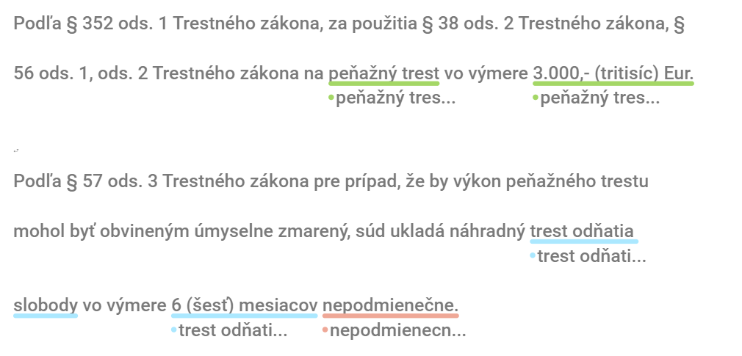
Predikcia verdiktov
Podmienený trest
Notes:
PG: Taký hint, my chceme výsledok obsahujúci celú množinu rozhodnutí, nie iba tie najrelevatnejšie, lebo právnici chcú analyzovať tú výslednú množinu, dobrý argument?
Law experts want to filter using specific legal terms with exact definitions – Most transformer-based or LLM models unsuitable for Slovak Legal language
Preliminary results from document retrieval using legal phrases performed better using BM-25 We wish to implement a system for interactive filtering on a relatively large dataset, keyphrases are a good way to describe and cluster results quickly The supreme and Constitutional court still use them for filtering because transformer

Slide 3
Predikcia verdiktov
1. Preskúmať existujúce riešenie extrakcie a predikcie verdiktov súdnych rozhodnutí
2. Vytvoriť metódu na extrakciu verdiktov zo súdnych rozhodnutí, vrátane druhu a výmery trestu
3. Implementovať a vyhodnotiť algoritmus na predikciu verdiktov zo súdnych rozhodnutí
Notes:
PG: Taký hint, my chceme výsledok obsahujúci celú množinu rozhodnutí, nie iba tie najrelevatnejšie, lebo právnici chcú analyzovať tú výslednú množinu, dobrý argument?
Law experts want to filter using specific legal terms with exact definitions – Most transformer-based or LLM models unsuitable for Slovak Legal language
Preliminary results from document retrieval using legal phrases performed better using BM-25 We wish to implement a system for interactive filtering on a relatively large dataset, keyphrases are a good way to describe and cluster results quickly The supreme and Constitutional court still use them for filtering because transformer

Slide 4
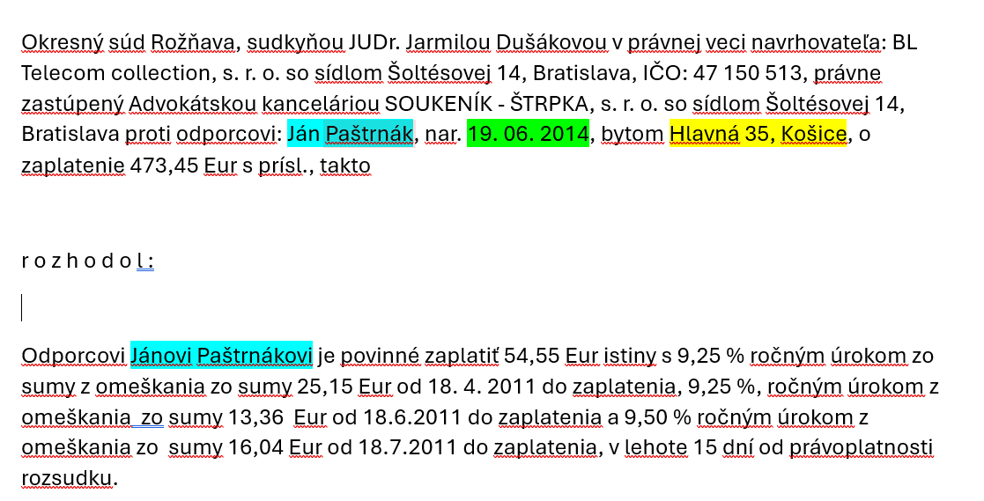
Anonymizácia právnych textov
meno odporcu
dátum narodenia
adresa pobytu
rovnaká osoba
Notes:
PG: Taký hint, my chceme výsledok obsahujúci celú množinu rozhodnutí, nie iba tie najrelevatnejšie, lebo právnici chcú analyzovať tú výslednú množinu, dobrý argument?
Law experts want to filter using specific legal terms with exact definitions – Most transformer-based or LLM models unsuitable for Slovak Legal language
Preliminary results from document retrieval using legal phrases performed better using BM-25 We wish to implement a system for interactive filtering on a relatively large dataset, keyphrases are a good way to describe and cluster results quickly The supreme and Constitutional court still use them for filtering because transformer

Slide 5
Anonymizácia právnych textov
1. Oboznámiť sa s existujúcimi prístupmi rozpoznávania pomenovaných entít pre účel anonymizácie.
2. Navrhnúť a implementovať metódu pre anonymizáciu vybraných typov pomenovaných entít.
3. Porovnať úspešnosť riešenia na anotovanej sade právnych textov.
Notes:
PG: Taký hint, my chceme výsledok obsahujúci celú množinu rozhodnutí, nie iba tie najrelevatnejšie, lebo právnici chcú analyzovať tú výslednú množinu, dobrý argument?
Law experts want to filter using specific legal terms with exact definitions – Most transformer-based or LLM models unsuitable for Slovak Legal language
Preliminary results from document retrieval using legal phrases performed better using BM-25 We wish to implement a system for interactive filtering on a relatively large dataset, keyphrases are a good way to describe and cluster results quickly The supreme and Constitutional court still use them for filtering because transformer

Slide 6
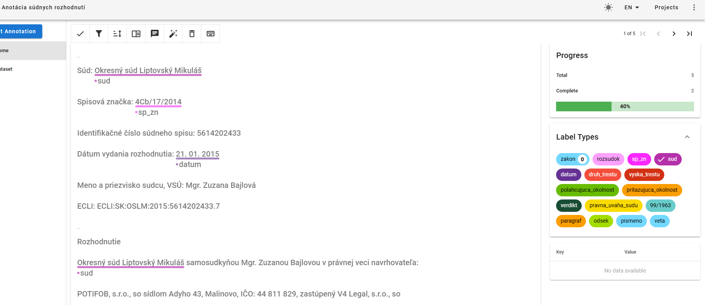
Ukážka Anotačného systému

Slide 7
Odporúčací systém pre anotáciu právnych textov
1. Oboznámiť sa s existujúcimi metódami automatizovanej anotácie pomocou strojového učenia.
2. Implementácia metódy na poloautomatizovanú anotáciu pomocou manuálne anotovaného textu.
3. Integrácia poloautomatizovaného anotačného modelu do anotačného systému.
Notes:
PG: Taký hint, my chceme výsledok obsahujúci celú množinu rozhodnutí, nie iba tie najrelevatnejšie, lebo právnici chcú analyzovať tú výslednú množinu, dobrý argument?
Law experts want to filter using specific legal terms with exact definitions – Most transformer-based or LLM models unsuitable for Slovak Legal language
Preliminary results from document retrieval using legal phrases performed better using BM-25 We wish to implement a system for interactive filtering on a relatively large dataset, keyphrases are a good way to describe and cluster results quickly The supreme and Constitutional court still use them for filtering because transformer

Slide 8
Extrakcia kľúčových vlastností judikátov
iné súdne rozhodnutia
judikát
§ 36 Trest. zák.
§ 354 Trest. zák.
Judikáty sú súdne rozhodnutia, ktoré obsahujú zásadné právne závery alebo výklad určitej právnej normy, ktoré môžu byť využiteľné aj v ďalších prípadoch, teda možno nimi argumentovať v iných súdnych sporoch.

Slide 9
Extrakcia kľúčových vlastností judikátov
Prehľad metód pre identifikáciu špecifických častí textu.
Porovnanie efektivity rôznych prístupov k párovaniu textových úsekov (NLP, strojové učenie, štatistické prístupy)
Návrh a implementácia metód na extrakciu právneho predpisu, ktorý judikát upresňuje a znenia daného upresnenia.
Notes:
PG: Taký hint, my chceme výsledok obsahujúci celú množinu rozhodnutí, nie iba tie najrelevatnejšie, lebo právnici chcú analyzovať tú výslednú množinu, dobrý argument?
Law experts want to filter using specific legal terms with exact definitions – Most transformer-based or LLM models unsuitable for Slovak Legal language
Preliminary results from document retrieval using legal phrases performed better using BM-25 We wish to implement a system for interactive filtering on a relatively large dataset, keyphrases are a good way to describe and cluster results quickly The supreme and Constitutional court still use them for filtering because transformer

